Slide 1



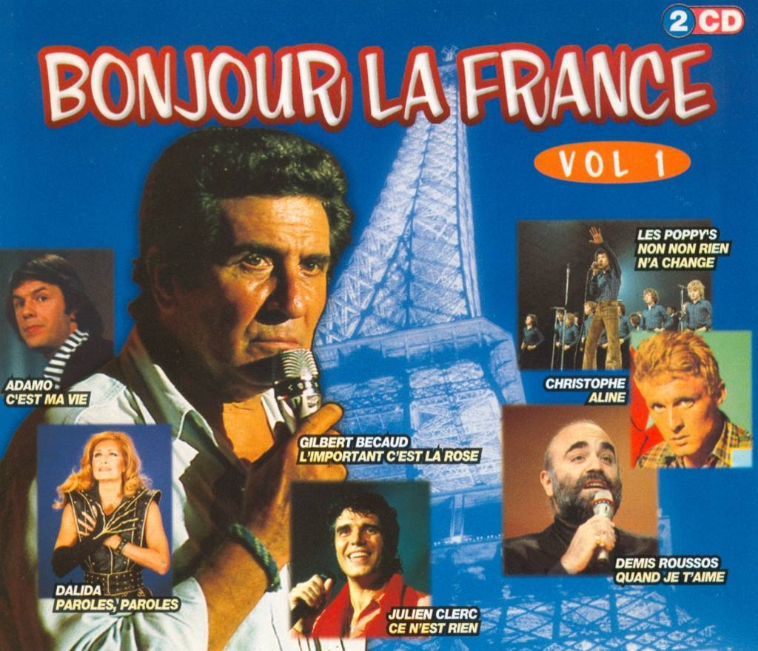

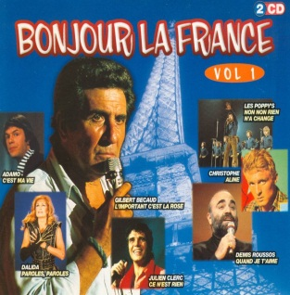


Slide 2

01 - Gilbert Becaud - L'important C'est La Rose.
02 - Gilles Dreu - Alouette.
03 - David Alexandre Winter - Oh Lady Mary.
04 - Frida Boccara - Cent Mille Chansons.
05 - Jane Birkin Et Serge Gainsbourg - La Decadanse.
06 - Danyel Gerard - Butterfly.
07 - Les Poppys - Non Non Rien N'a Changé.
08 - Dalida (Avec Alain Delon) - Paroles, Paroles.
09 - Julien Clerc - Ce N'est Rien.
10 - Les Poppys - Isabelle Je T'aime.
11 - Patricia Lavila - Chante Avec Les Oiseaux.
12 - Patrick Juvet - La Musica.
13 - Michel Fugain Et Le Big Bazar - Le Printemps.
14 - Patricia Lavila - L'amour Est Toujours En Vacances.
15 - Demis Roussos - Loin Des Yeux, Loin Du Coeur.
16 - Michel Sardou - La Maladie D'amour.
17 - Peter Et Sloane - Besoin De Rien Envie De Toi.
18 - Demis Roussos - Si J'etais Roi De La Terre.
19 - Didier Barbelivien - Elle.
20 - Demis Roussos - Quand Je T'aime.

Slide 3









































